Slide 1
A német Polgári Törvénykönyv
Bürgerliches Gesetzbuch
BGB

Slide 2
Alkotmányjogi háttér
1806 Német Nemzet Szent Római Birodalma szétesik
1806 – 1814 Rajnai Szövetség,
Alapító (1806. július 25.) államok : Arenberg,Badeni Nagyhercegség, Bajor Királyság, Berg Nagyhercegség, Hessen-Darmstadt, Hohenzollern-Hechingen, Hohenzollern-SigmaringenIsenburg-Birstein, Leyeni Fejedelemség, Liechtenstein, Mainzi Érsekség
1810 után : Frankfurti Nagyhercegség, NassauSalm (Salm-Salm és Salm-Kyrburg), Württembergi Királyság.
1806. szeptember 15-én csatlakozott államok:Würzburg
1806. december 11-én csatlakozott államok:Szász Királyság
1806. december 15-én csatlakozott államok: Anhalt-Bernburg, Anhalt-Dessau
Anhalt-Köthen,Lippe-Detmold, Mecklenburg-Schwerin, Mecklenburg-StrelitzOldenburg, Reuss-Ebersdorf, Reuss-Greiz,Reuss-Lobenstein,Reuss-Schleiz,Szász-Coburg,Szász-Gotha,Szász-Hildburghausen,Szász-Meiningen, Szász-Weimar, Schaumburg-Lippe, Schwarzburg-Rudolstadt,Schwarzburg-Sondershausen, Waldeck.
1807. november 15-én csatlakozott államok: Vesztfália
Itt bevezetik a Code Civil-t

Slide 3
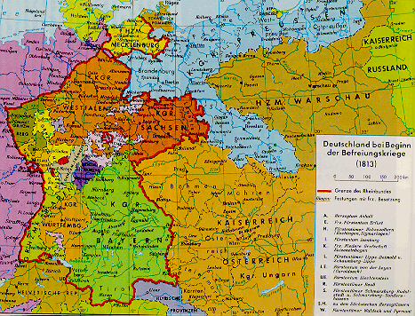
1806 – 1814 Rajnai Szövetség

Slide 4
1815 – 1866 Német Szövetség
Tagjai voltak: az összes német állam,
szám szerint 35 ( 31 monarchikus állam és 4 szabad város:Lübeck, Frankfurt am Main, Bréma és Hamburg),
Ausztria német tartományai miatt: (Németalföld, Luxemburg )
Dánia német tartománya miatt : (Holstein)
Sokféle civiljog érvényesül:
Code Civil, ALR, szokásjog

Slide 5
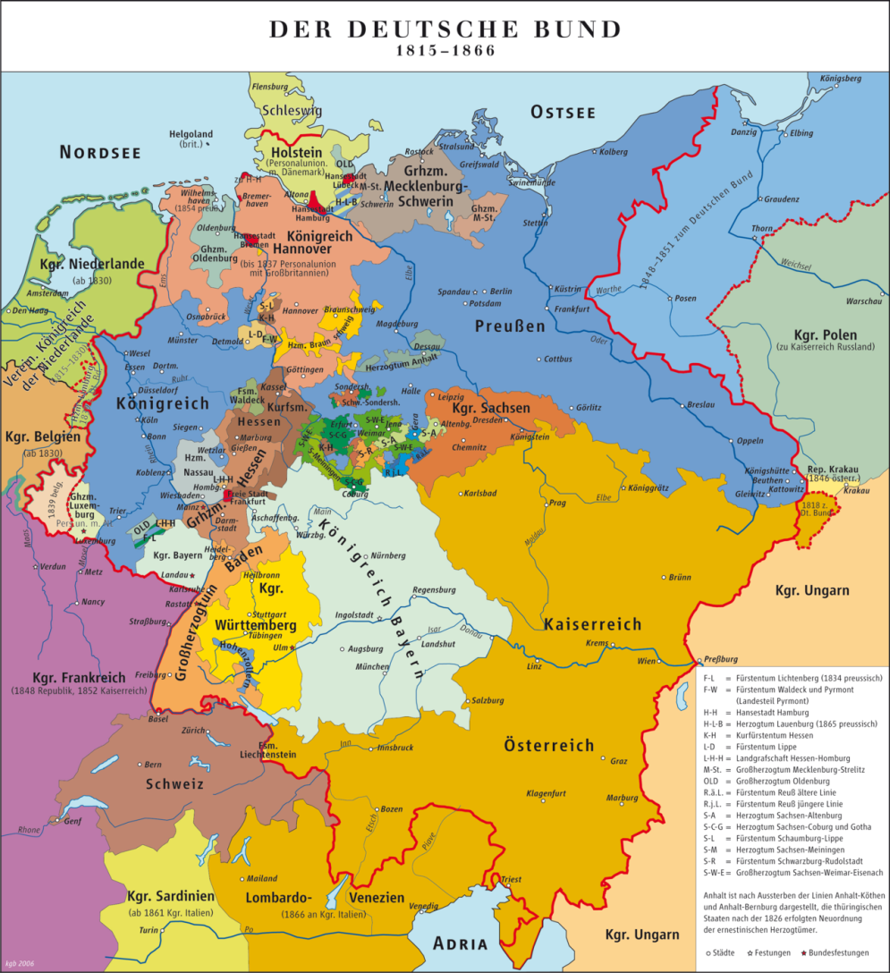
1815 – 1866 Német Szövetség

Slide 6
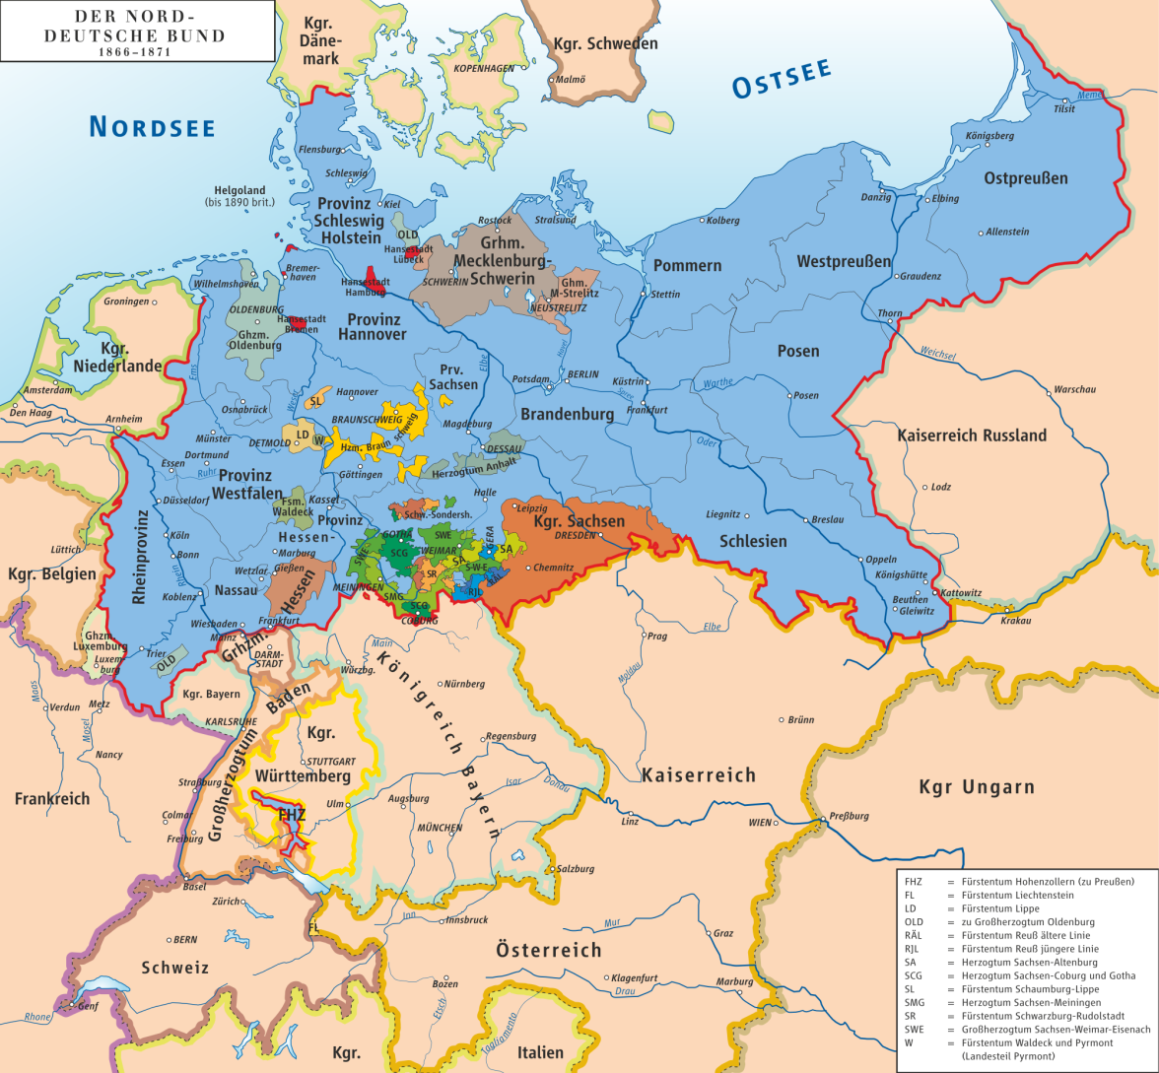
1866 – 1871: Észak –Német Szövetség

Slide 7
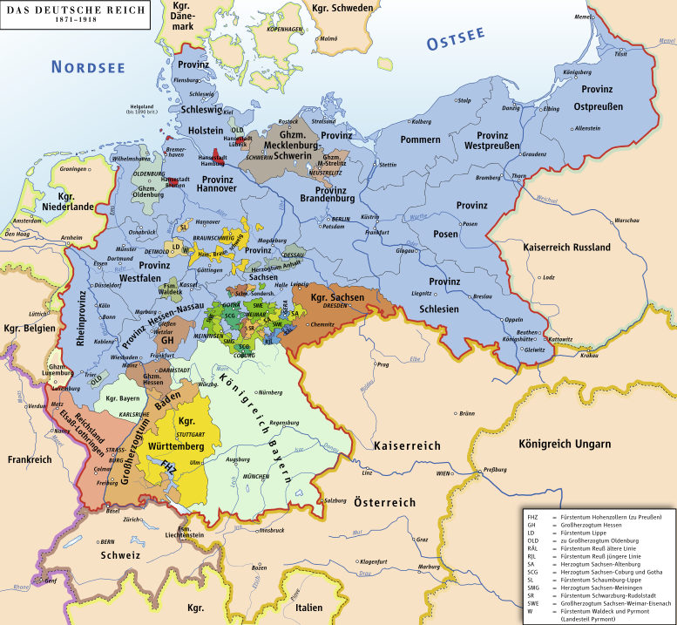
1871 - 1918: Német Birodalom

Slide 8
1814 vita a kodifikáció szükségességéről
1804 – 1810: Napóleon törvényei
Anton Friedrich Justus Thibaut (1772-1840)
Friedrich Carl von Savigny (1779 – 1861)
Történeti Jogi Iskola

Slide 9
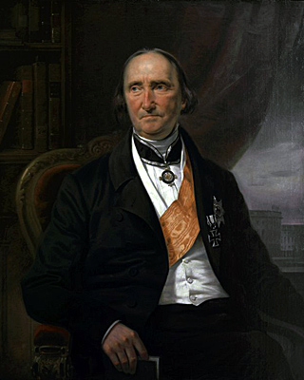
Friedrich Carl von Savigny

Slide 10
BGB tervezete
1874: előbizottság megalakul (Windscheid)
1887: elkészül az első tervezet
1888: elkészül a magyarázat
Pandektisztika – germanisták
nem veszi figyelembe a német élő jogot
szociális érzékenység hiánya

Slide 11
1890: 2. bizottság
(10/11 állandó + 12/13 nem állandó tag)
1895: 2. tervezet kész
1896. január 17. : 3. tervezet kész
1896. augusztus 18. Reichstag elfogadja
1900. január 1. : hatályba lép

Slide 12
BGB részei
I. Általános rész
II. Kötelmi jog
III. Dologi jog
IV. Családjog
V. Öröklési jog

Slide 13
Hatás: római jog,
germán jog
természetjog
Nyelvezet: magasan fejlett szakmai nyelv, tárgyszerű, tudományos precizitás

Slide 14
Nem ad egységes szabályozást (jogegység csorbul)
Tartományi törvényhozás körében marad:
Bizonyos tartományi magánjog (biztosítási, kiadói jog)
uralkodó házak külön jogai
Paraszti és nemesi magánjog (tiltja a birtokok elaprózódását, vadászati, halászati jog)

Slide 15
Generálklauzulák: arányosság, jó erkölcs
rugalmas bírói gyakorlat
Előny vagy hátrány??????????????

Slide 16
Szociális érzékenység hiánya (bérlővédelem, bérmunkás védelme)
Családjogban jogegyenlőtlenség
Hatás: Svájc, Magyarország, Törökország, Japán, Brazília, Thaiföld, Peru, Görögország
A mai BGB alapja

